Slide 1



Slide 2


Slide 3


Slide 4


Slide 5


Slide 6


Slide 7
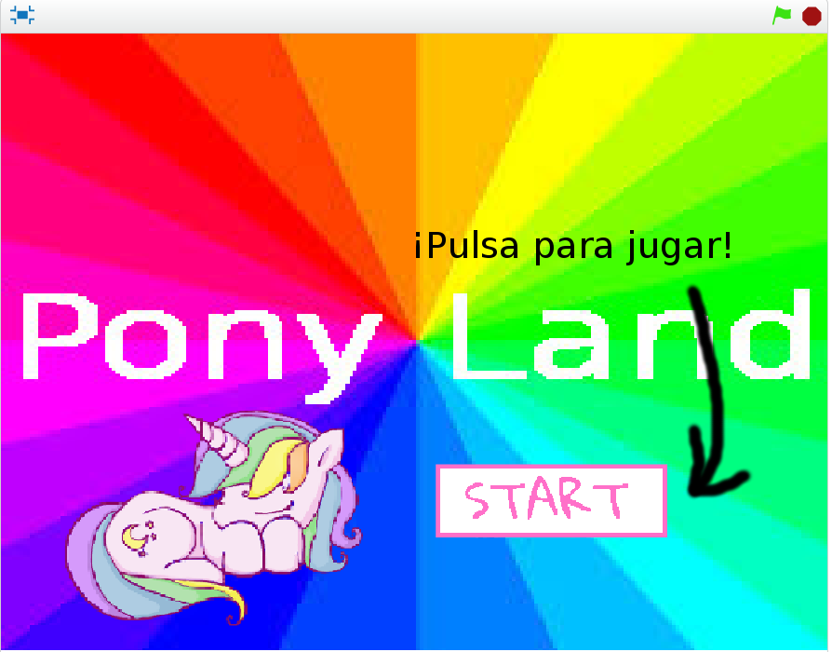

Slide 8


Slide 9


Slide 10
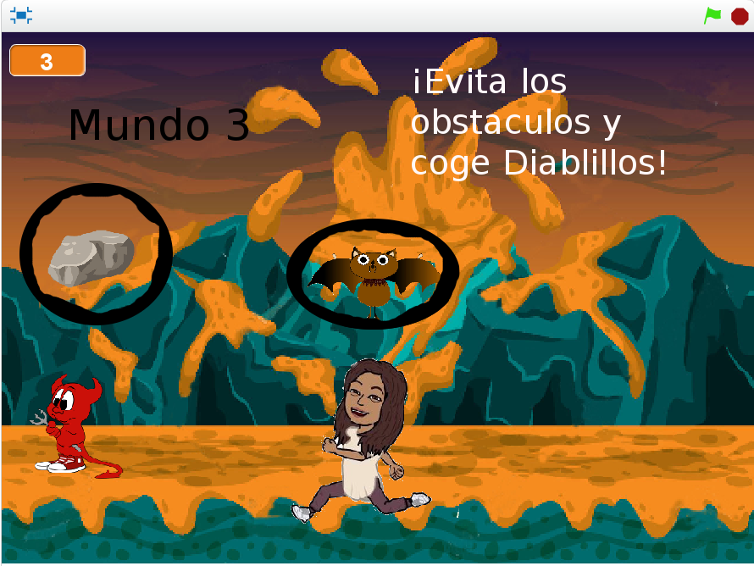

Slide 11


Slide 12


Slide 13


Slide 14
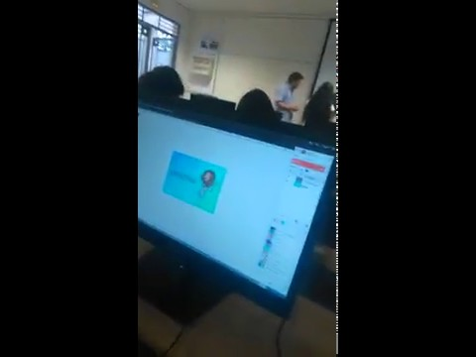
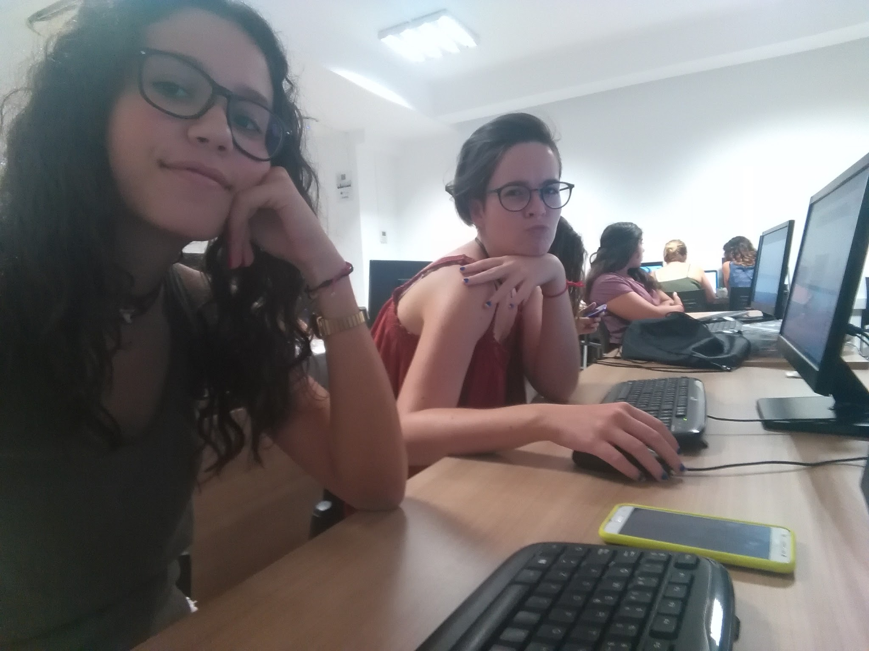
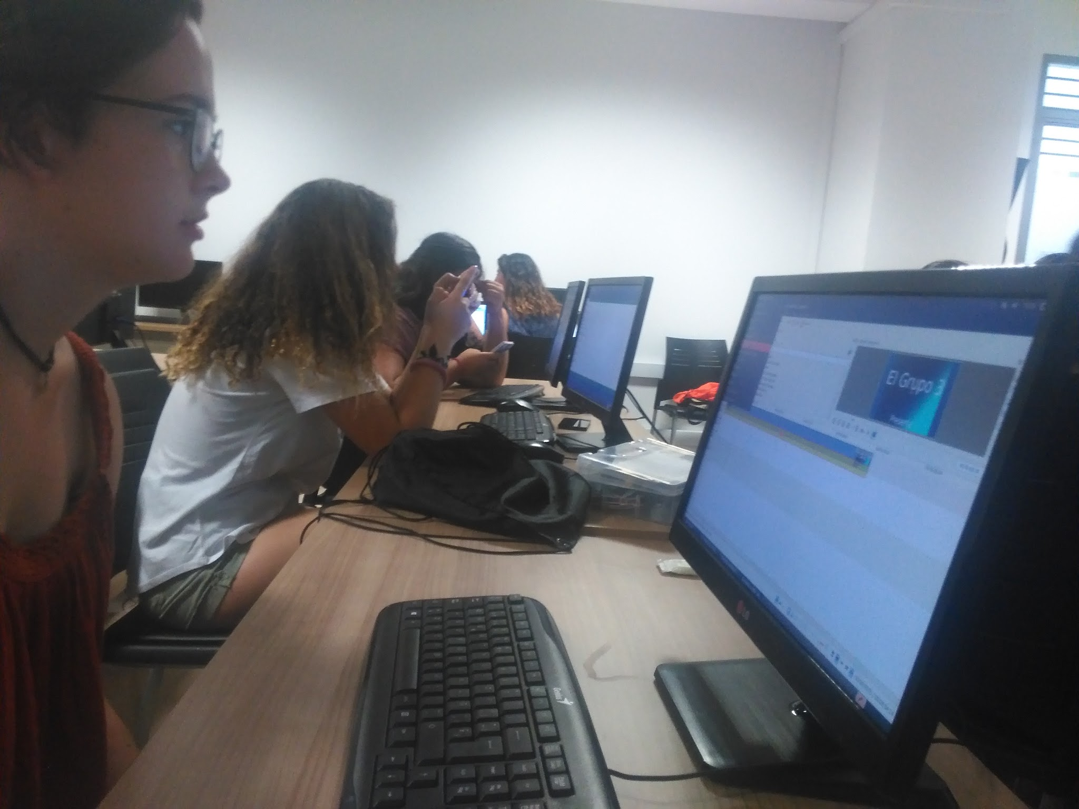

Slide 15
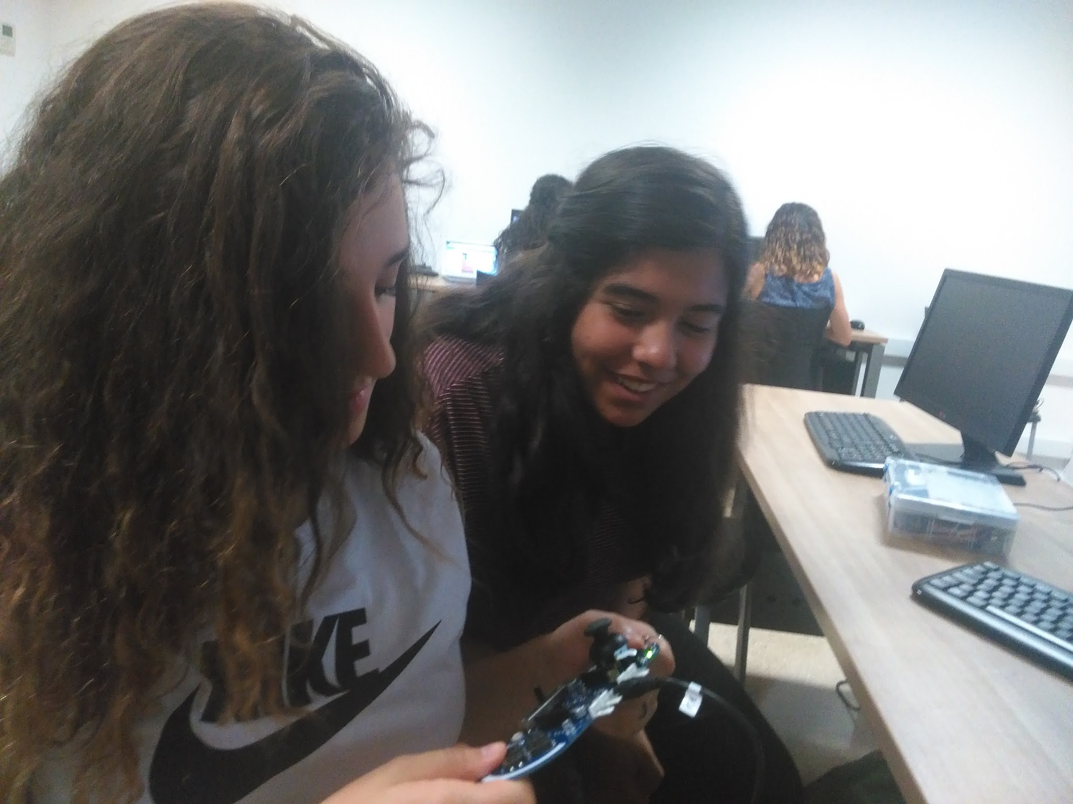
ARRIBA
IZQUIERDA
DERECHA
ABAJO

Slide 16


Slide 17
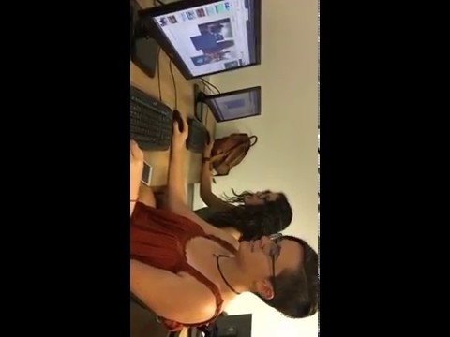

Slide 18
Con la colaboración de la Fundación Española para la Ciencia y la Tecnología - Ministerio de Economía, Industria y Competitividad

